Slide 1
Жіті (жедел) коронарлы синдром

Slide 2
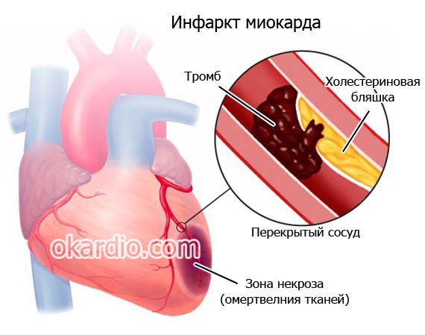
.
Жіті (жедел) коронарлы синдром-жүректің ишемиялық ауруының клиникалық көрінісінің критикалық фазасы. Жедел коронарлық синдром-жедел миокард инфаркты мен турақсыз стенокардияға кудік туғызатын кез-келген клиникалық, электрокардиографиялық, лабораторлық белгілерімен көрінетін жедел миокрад ишемиясы.

Slide 3
ST сегменінің жоғарылуымен байқалатын жедел коронарлык синдромының диагностикасы мен емдеу жөнінде Қазақстан Республикасы Денсаулық сақтау министрлігінің қызметтер сапасы бойынша біріккен комиссиясының 2016 жылғы 23 маусымдағы №5 хаттамасымен мақұлданған
ST сегментінің жогарылауынсыз байкалатын жедел коронарлық синдромының диагностика жане емдеу жөнінде Қазақстан Республикасы Денсаулық сақта министрлігінің қызметтер сапасы бойынша біріккен комиссиясының 2017 жылғы 10 қарашадағы №32 хаттамасымен мақұлданған

Slide 4
Жіктелуі

Slide 5
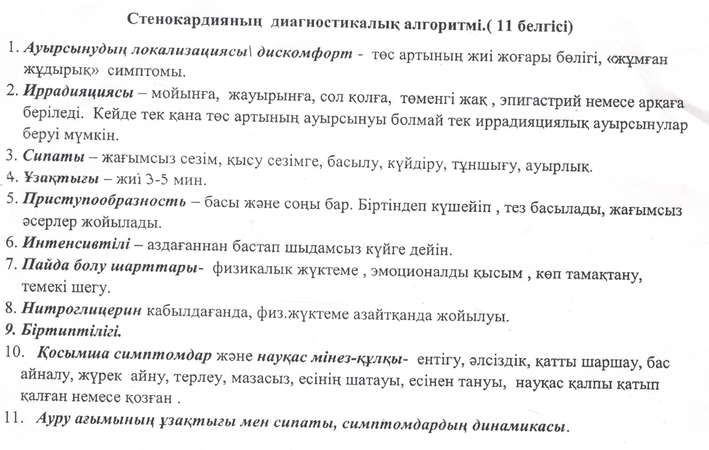
Стенокардияның диагностикалық алгоритмі (11 белгісі)

Slide 6
Жедел коронарлык синдромның атипиялык клиника көріністері
Астмалық түрі – ауырсынусыз, бірден жүрек астмасынан басталады. Миокард инфарктінің мұндай бастамасы жүректе бірнеше постинфаркттық тыртығы немесе диффузды кардиосклерозы бар қарт адамдарға және папиллярлық бұлшықеттің некрозына тән. Науқас ентігіп ортопноэ күйінде болады. Өкпеде алдымен ұсақ көпіршікті, кейін орта және ірі көпіршікті ылғалды сырылдар, алыстан естілетін сырылды тыныс пайда болады. Өкпе артериясында 1 тонның акценті естіледі. Шулы сырылды тынысты кейде жүрек тондарын естіртпейді. Миокард инфарктісінің астмалық түрі өте ауыр болғандықтан, көбіне өлімге алып келеді. Аритмиялық түрі – пароксизмдік ырғақ бұзылысынан (жыбыр аритмиясынан, атриовентрикулалық блокададан) басталады. Мұндай жағдай өткізгіштік жүйесінің некрозға немесе ишемияға ұшырауынан болады. Абдоминальдік түрі - бұл түрінде ауырсыну эпигастрий, кіндік, мықын және қабырғаасты аймақтарында орналасады. Сондықтан науқас ауырсынуды іш қуысы ағзаларының патологиясымен байланыстырады. Клиникалық көрінісі асқазан мен он екі елі ішектің жара ауруына, панкреатитке, жіті холециститке, аппендицитке ұқсайды. Диагноз қате қойылғанда науқас хирургиялық емге алынуы ықтимал. Сырқаттың белгілерін сұрыптағанда ауырсынудың іш қуысында басым орналасқанымен, оның көкет күмбезінен жоғары, яғни кеуде қуысында таралуын ескерген жөн.

Slide 7
Диспепсиялық түрі. Абдоминальдік түрінен айрықша, инфарктінің бұл түрінде іш қуысында ауырсыну болмайды. Басты белгісі – тағамдық интоксикацияға ұқсас, диспепсиялық бұзылыстар жүрек айнуы, құсу. Бұл нұсқа мезентериялық артериялардың атеросклерозы және асқорыту жолдарының қосымша аурулары бар қарт науқастарда кездеседі. Коллапстық түрі. Миокард инфаркті жіті тамыр шамасыздығынан басталады, артериялық және көктамырлық қысымдар күрт төмендейді, науқастың әлі құрып тер басады, терісі бозарады, есі кіресілі – шығасылы болады, ағыл - тегіл терлейді, көктамырлары айқын болмайды. Әрі қарай диурез азаяды және микроциркуляциялық бұзылыстар аса көлемді некроздың дамуында кездеседі. Церебральдік түрі. Миокард инфаркті неврологиялық белгілерден басталады. Оның белгілері ми қанайналымы бұзылысының көрінісіне ұқсайды. Миокард инфарктінің бұл түрі ауыр церебральдік атеросклерозы бар науқастарда байқалады. Шеткері (перифериялық) түрі. Бұл түрінде жүрек тұсында, төс маңында, тіпті кеуде сарайында ауырсыну болмайды. Ауырсыну иррадиация аймақтарында ғана (иықта, жақта, мойында т.б.) сезіледі. Ауырсыну деңгейі әртүрлі, бірақ көбіне айтарлықтай емес. Инфарктінің бұл түрі көбіне ауыр атеросклерозға шалдыққан егде, қарт адамдарға тән. Симптомсыз мылқау түрі. Миокард инфаркті жасырын дамиды. Көрінісінде себепсіз әлсіздік, бастың аздап ауыруы мен айналуы, шамалы ентікпе, тәбеттің төмендеуі, ұйқының бұзылуы, АҚ құбылысы, субфебрильдік қызба байқалуы мүмкін. Науқас өз жағдайын жағымсыз ауа райымен, салқындаумен байланыстырып, бұл белгілерге мән берместен жүре береді. Симптомсыз миокард инфаркті кездейсоқ тексерілгенде немесе ЭКГ-да қалған тыртықтану өзгерістерімен анықталады. Миокард инфарктісінің симптомсыз түрі кенет өлім себебінің бірі болып табылады.

Slide 8
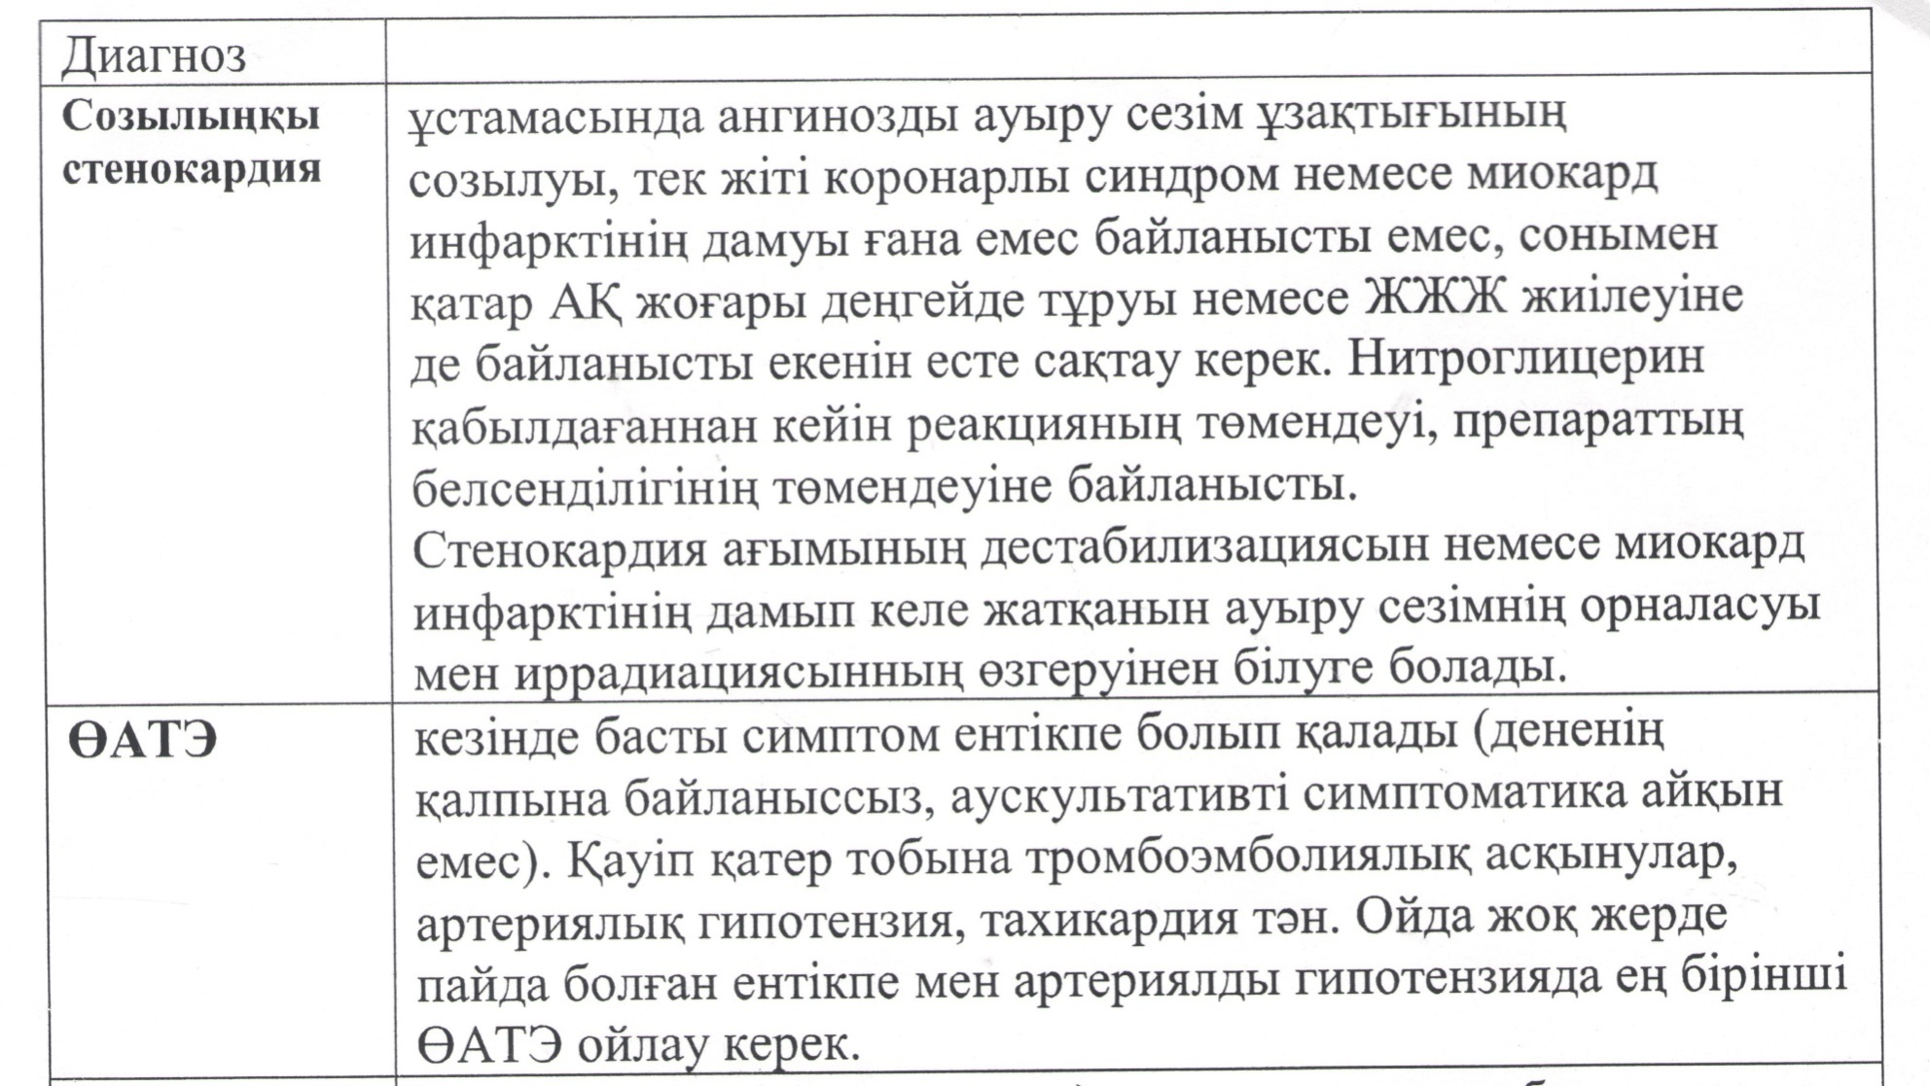
Жедел коронарлық синдромның дифференциальды диагностикасы

Slide 9
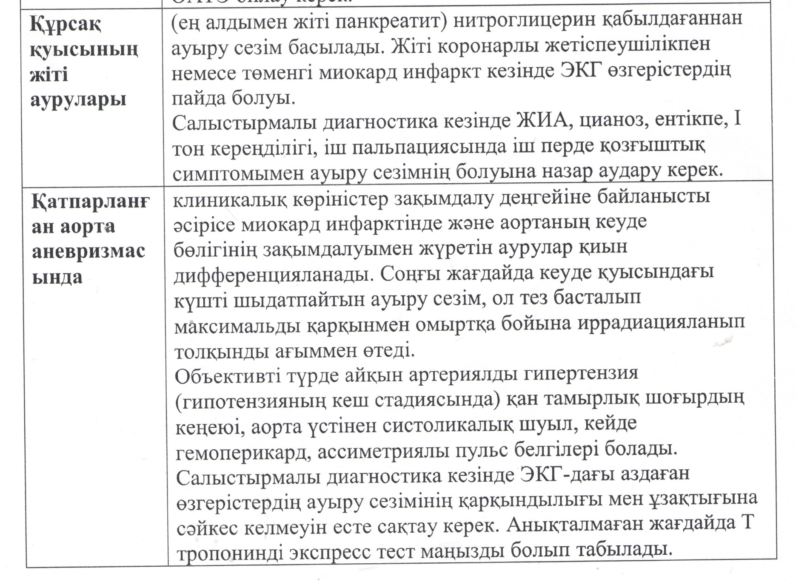
Жедел коронарлық синдромының дифференциальды диагностикасы

Slide 10
Жедел жәрдем бригадасының емдеу және диагностика тактикасы:
-Шағым жинау
10 мин ішінде ЭКГ түсіру
анамнезін жинау
ЭКГ де өзгерісіне байланысты
ST сегментінің өзгерісіне қарай ем жасау (ST сегментінің көтерілуінсіз, ST сегментінің көтерілуімен)

Slide 11
Қалыпты жағдайдағы ЭКГ көрінісі

Slide 12
ST сегментінің көтерілуінсіз кезіндегі ЭКГ көрінісі

Slide 13
ST сегментінің көтерілуі болған кездегі ЭКГ-дағы көрініс

Slide 14
Жіті коронарлы синдромы ST сегментінің көтерілуінсіз алгоритм бойынша жедел жәрдем дәрігерінің ауруханаға дейінгі кезеңде көрсетілетін медициналық көмек
Оттегі
Нитроглицерин 1 таб, егер қан қысымы 90 ммс.сб. Жоғары болған жағдайда 3 ретке дейін қайталауға болады.
ауырсынуды басылмаған жағдайда ( морфин 1% 1,0 + натрий хлорид 0,9 % 9,0 к/т, ауырсыну басылғанша салу-тынысының тежелуі, гипотензия, қусу)
ацетилсалицил қышқылы 360 мг
егер жасы 75 жастан асқан болса кворекс немесе клопидогрел 75 мг? 75 жастан аспаған жағдайда 300 мг-4 таб.
Гепарин 5000 ед к/т немесе арикстра 2,5 мл т/а
ауруханаға №225 бұйрық бойынша хабарлама беру және тасымалдау

Slide 15
Жіті коронарлы синдромы ST сегментінің көтерілуімен алгоритм бойынша жедел жәрдем дәрігерінің ауруханаға дейінгі кезеңде көрсетілетін медициналық көмек
Оттегі,
ауырсынуды басу ( морфин 1% 1,0 + натрий хлорид 0,9 % 9,0 к/т, ауырсыну басылғанша немесе кері әсері пайда болғанша-кусу, гипотензия, тынысының тежелуі )
ацетилсалицил қышқылы 360 мг
брилинта(тикогрелол) 180 мг-2 таб немесе клопидогрель(кворекс) 600 мг-8 таб.
Гепарин 5000 ед к/т немесе арикстра 2,5 мл т/а
тромболитикалық препарат салуға карсы көрсеткіш болмаған жағдайда Ревекард немесе Актилизе препараты көк тамырға салынады.
Бастапқы 6 сағат ішінде болған аурысынуға және қарсы көрсетілімдері жоқ болған жағдайда
ғана салынады.
- Ауруханаға №225 бұйрық бойынша хабарлама беру және тасымалдау

Slide 16
бета-блокатор жүректің қозуын болдырмайды және жүрек соғу жиілігін, жүрек жиырылғыштығын (жүрек бұлшықетінің жиырылу қабілеті) және өткізгіштік жылдамдығын төмендетеді. Бұл оттегіге деген сұранысты азайтады және төзімділікті арттырады
-β-блокаторы: Метопролол (таблетка 50 мг, ампулы 1% 5,0мл),
-Беталок 1 мг/мл-ампула 5 мл
Карсы корсетілімдер;
-брадикардия,
-АҚҚ төмен болуы,
-Кардиогенді шок,
-Созылмалы журек жетіспеушілігі декомпенсация сатысында,
-АВ блокада 2-3 сатысы.

Slide 17
-Ревекард к/і енгізіледі (препаратты алдын ала дистиллденген ерітіндісінде ерітіп алады) " болюс+инфузия" схемасы бойынша енгізеді. Препарат бірінші дозасы :15 мл болюсті енгізіледі -келесі инфузия 30 мин ішінде -50мл енгізіледі к/к тамыр ішіне - соңғы 35 мл ерітіндісі 60 минут бойы кок тамырға енгізіледі Инфузиянын жалпы ұзақтығы-1,5 сағат.
Фибринолитикалық терапия

Slide 18
Абсолюттік: *Кез келген мерзімнің мтуінде бас сүйек ішіне қан құйылу немесе шығу тегі белгісіз инсульт; *Алдыңғы 6 Айдағы ишемиялық инсульт; *ОЖЖ-ң зақымдануы , ісік немесе артериовеноздық мальформация; *Жақында өткен кең ауқымды жарақат/операция/бастың зақымдалуы; *Алдыңғы ай ішінде асқазан – ішектен кан кету; *асқазан ішек жолдарынан кан кету және кан кетімен ілеспе белгілі аурулар(menses-ті қоспағанда); *Аорта қабаттарының ажырауы; Алдыңғы 24 сағатта болған басуға келмейтін орындардағы пункция (бауыр биопсиясы, люмбальды пункция) Қатыстық: (относительные) *Алдыңғы 6 айдағы транзиторлық ишемиялық шабуыл; *Антикоагулянттарды ішке қабылдау; *Жүктілік немесе босанғаннан кейінгі 1 апта; *Рефрактерлік артериялық гипертензия (Сист. АҚ 180 мм.рт.ст- дан артық және диаст. АҚ 110 мм.рт.ст- дан артық); *Үдемелі сатысындағы бауыр аурулары; *Инфекциялық эндокардит *Асқазан немесе 12 елі ішек ойық жаралы аурудың асқынуы *Ұзақ немесе травматикалық реанимация
Фибринолитикалық терапияға қарсы көрсетілімдер

Slide 19
ST сегментінің көтерілуімен және көтерілуінсіз ЖКС-уақытылы диагностикалануына,шұғыл көмек көрсетуге,асқынулардың алдын алуға,бейінді клиникаға тасымалдауға бағытталады.
Емдеуге жатқызуға дейінгі кезеңдегі емдеу тактикасы

Slide 20
Назар аударғандарыңызға рахмет!!!

